Slide 1
Урок
обучения грамоте
1 класс
Соловьёва Лариса Яковлевна,
Учитель МОБУ СОШ № 82 г. Сочи

Slide 2
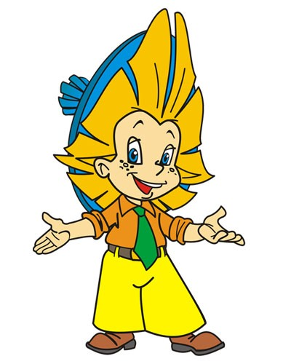

Slide 3
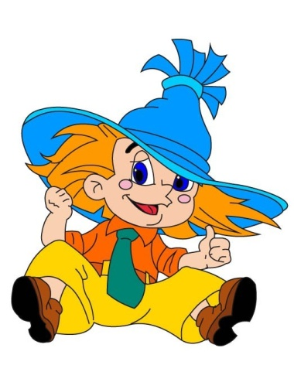
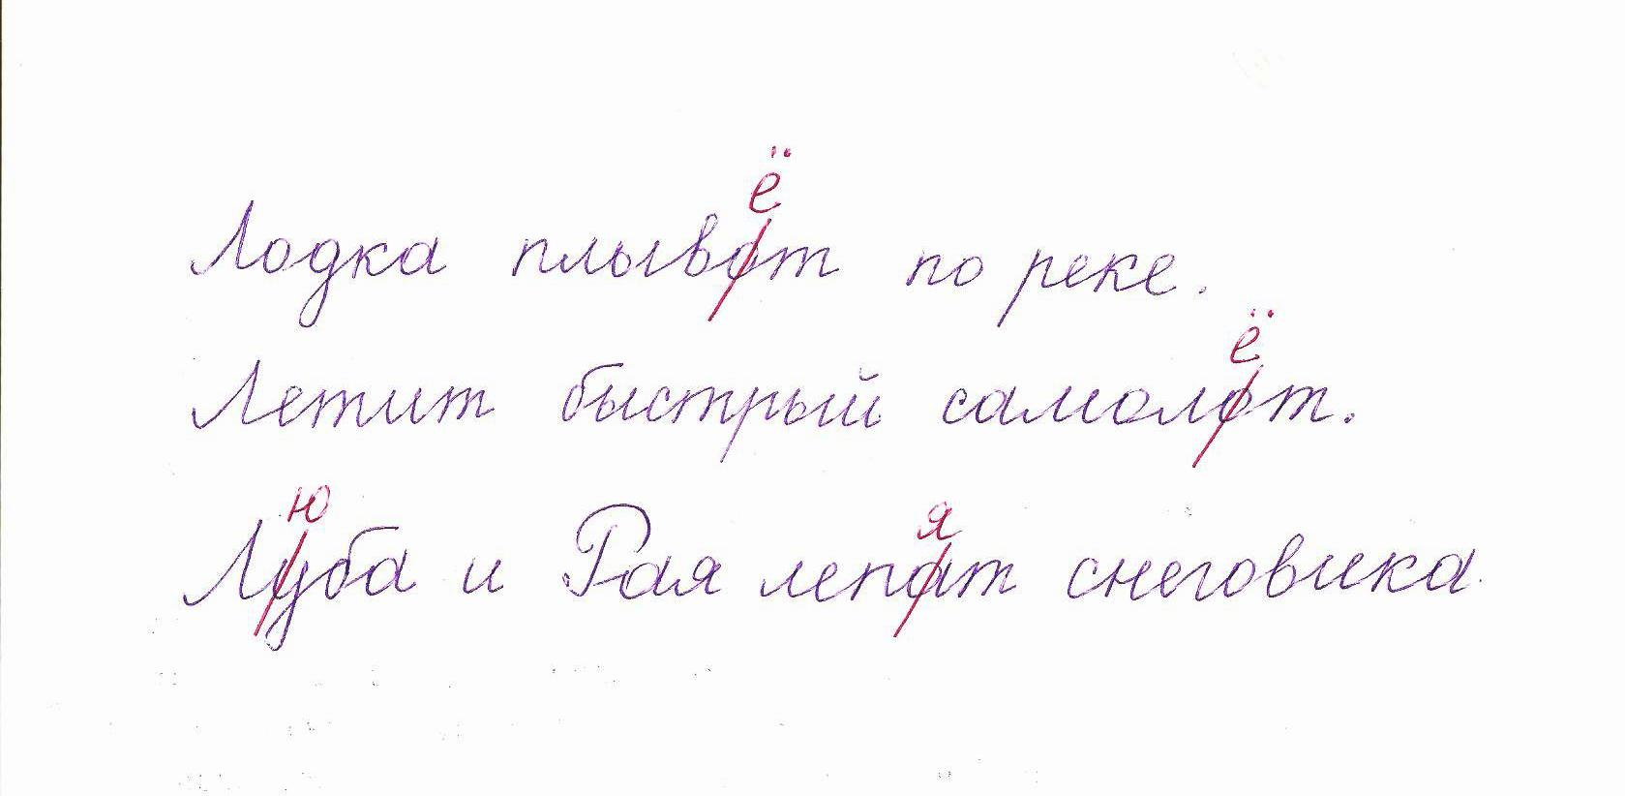
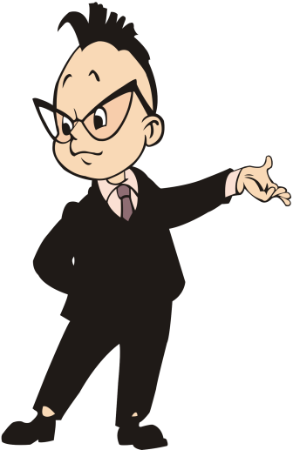

Slide 4
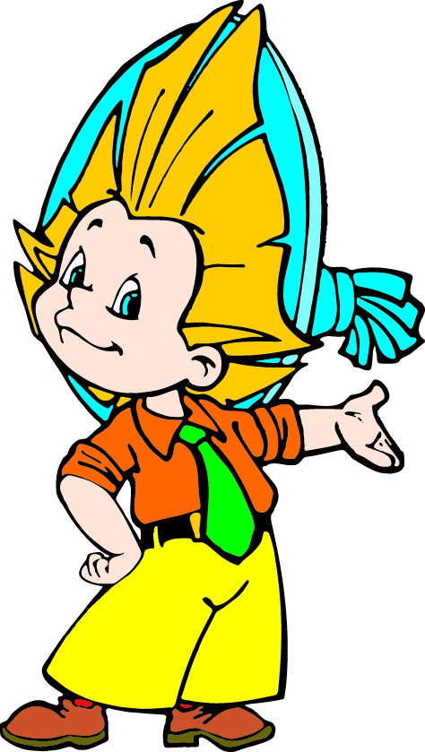
Тема урока:
Обозначение мягкости согласных звуков
гласными буквами

Slide 5
А | Е | Ю | Ы | Ё
Я | Э | У | И | О
Е
Ю
Ё
Я
И
Гласные второго ряда:
Я,Е,Ю,И,Ё

Slide 6
1 балл

Slide 7
а
Р - Д
о
я
Н - С
у
ё
Л - К
ю

Slide 8
2 балла

Slide 9
1 вариант- твёрдый согласный
2 вариант- мягкий согласный

Slide 10
3 балла

Slide 11
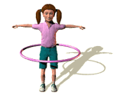
Физминутка

Slide 12
Вставьте подходящее по смыслу слово.
РАДЫ-РЯДЫ | Дети сажали овощи. Они старались делать ровные _______. Осенью убирали урожай. Все были _________.
НОС-НЁС | Буратино _______ золотой ключик. Он любит всюду совать свой _______.
МИШКА-МЫШКА | Кот ___________ ловил __________.
ряды
рады
нёс
нос
Мишка
мышку

Slide 13
4 балла

Slide 14
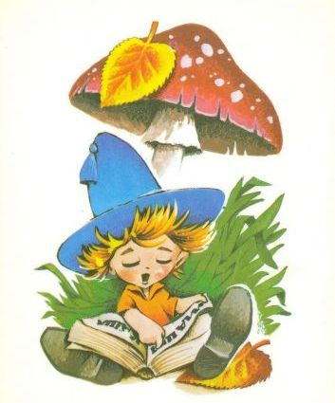
Составляем предложения

Slide 15
Дети рады зиме.
У Пети и Нины санки.
Малыши катались с горки.

Slide 16
Дети рады зиме.
У Пети и Нины санки.
Малыши катались с горки.

Slide 17
5 баллов

Slide 18
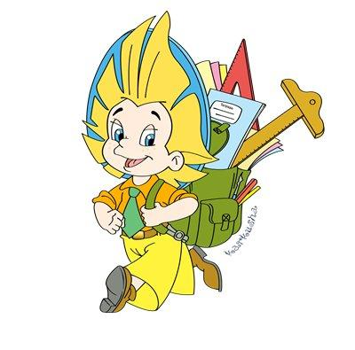
Гласные второго ряда:
Я,Е,Ю,И,Ё

